Slide 1
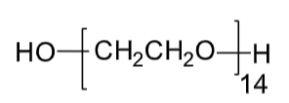
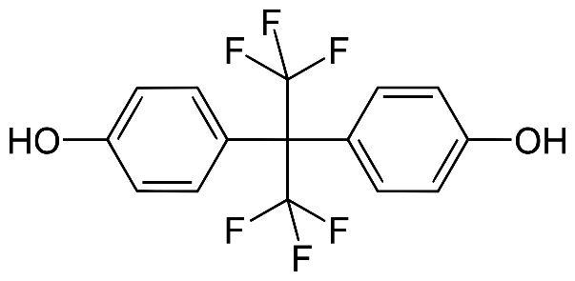
Микрофазная структура полиуретанов, исследованная методом релаксационной твердотельной спектроскопии ЯМР
Останин Степан Андреевич
Научный руководитель – Зуев Вячеслав Викторович
Полиол (подвижный сегмент)
Удлинитель цепи (жесткий сегмент)
R₁
R₂
R₃
R₄
Фазово-разделенная система
Фазово-смешанная система
Цель работы:
Выяснить как строение компонентов синтеза полиуретанов влияет на природу жесткой и подвижной фаз.
Спад T₂ релаксации ¹H ЯМР для образца 100% ПЭГ-600 (R₁). Сплошные линии представляют результаты аппроксимации спада (точки) методом наименьших квадратов с использованием линейной комбинации гауссовых и экспоненциальных функций.
$$A(t)=A_{1}\exp\left[−{\left(t/{T_{2}^{1}}\right)}^{2}\right]+A_{2}\exp\left[−{\left(t/{T_{2}^{2}}\right)}^{2}\right]+A_{3}\exp\left[−\left(t/{T_{2}^{3}}\right)\right]$$
Образец | T₂, мс |  |  | Интенсивность, %
 | T₂¹ | T₂² | T₂³ | A₁ | A₂ | A₃
R₁/100 | 0,090±0,006 | 0,70±0,06 | 3,3±0,3 | 27±2 | 28±3 | 45±3
R₁/50/R₃/50 | 0,025±0,001 | 0,110±0,006 | 0,68±0,04 | 32±1 | 35±1 | 33±1
R₃/100 | 0,010±0,001 | 0,028±0,001 | 0,096±0,007 | 31±2 | 41±2 | 28±2
R₄/100 | 0,019±0,001 |  | 0,094±0,005 | 70±1 |  | 30±1
R₂/100 | 0,20±0,02 | 0,90±0,19 | 5,50±0,61 | 30±3 | 20±4 | 50±4
R₂/50/R₃/50 | 0,025±0,001 | 0,120±0,007 | 0,991±0,067 | 34±1 | 32±2 | 34±1
R₁/50/R₄/50 | 0,008±0,001 | 0,023±0,001 | 0,056±0,002 | 27±2 | 33±2 | 40±2
$A_{1}$ – массовая доля жесткого сегмента;
$A_{2}$ – массовая доля аморфной жесткой фазы;
$A_{3}$ – массовая доля аморфной подвижной фазы;
$T_{2}^{n}$ – время поперечной релаксации намагниченности для фаз (n=1,2,3 для $A_{1},A_{2},A_{3}$соответственно);
t – общее время релаксации.
Выводы:
С точки зрения молекулярной подвижности образцы полиуретанов состоят из жестких кристаллических, жестких аморфных и подвижных аморфных фаз
с увеличением объемной доли удлинителя цепи растет жесткость всей системы в целом

